Slide 1
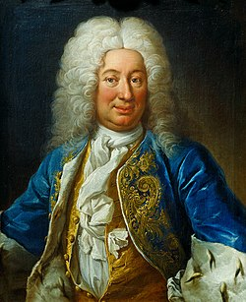
VAPAUDEN AIKA
(=SÄÄTYVALLAN AIKA ) 1719 - 1772
I MÄÄRITELMÄ JA HM
- itsevaltiuden jälkeen kuninkaan valtaa haluttiin rajoittaa (vapaudutaan itsevaltiudesta)
- valta valtiopäiville: Hallitusmuoto 1719, Hallitusmuoto 1720
-1723 Valtiopäiväjärjestys, jonka mukaan valtiopäivät tulivat säännöllisiksi
- parlamentarismi: valtaneuvoston tuli nauttia säätyjen luottamusta
- valiokuntatyöskentely

Slide 2
II Vallankäytön siirtyminen valtiopäiville johti ensimmäisten puolueiden syntyyn
MYSSYT
HATUT
Varovainen ulkopolitiikka (rauhanomaiset suhteet Venäjään)
(myöhemmin tukea Venäjältä)
Kannattajina pappissääty ja talonpojat
- Sotaisa ulkopolitiikka (suurvalta-aseman palauttaminen)
Ranskan tuki
Kannattajina aateli ja porvaristo

Slide 3
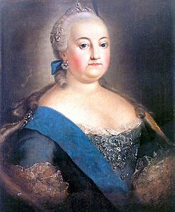
III HATTUJEN SOTA
HATTUJEN SOTA 1741 – 43
- päästyään valtaan hatut onnistuivat syrjäyttämään varovaisen Arvid Hornin maan johdosta ja alkoivat heti suunnitella sotaa Venäjää vastaan
- Sodasta tuli katastrofi ja venäläiset miehittävät jälleen Suomen
(=Pikkuviha 1742-43)
- Elisabethin manifesti
- Turun rauha 1743
- raja pirstoi Kaakkois-Suomen
Turun rauhan jälkeen Ruotsi alkoi
vahvistamaan puolustustaan ja varsinkin
Suomen puolustusta. Suomi sai oman
rannikkolaivaston ja puolustuksen
ytimeksi alettiin rakentaa Viaporia
Helsingin edustalle.

Slide 4
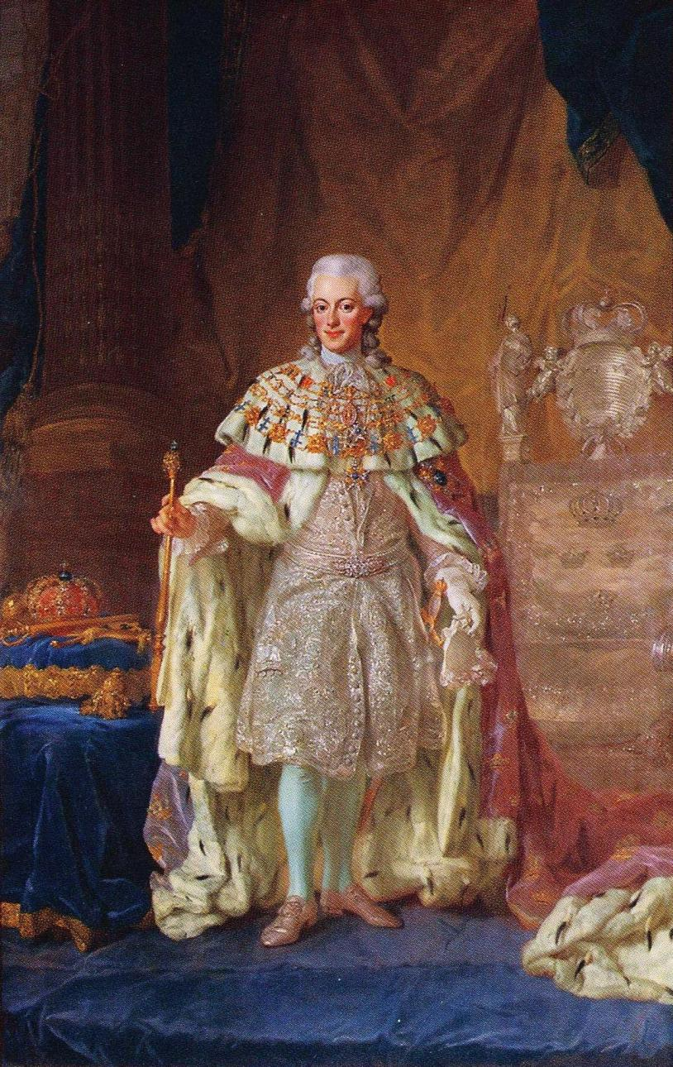
IV Kustavilainen aika
Hattujen sodan jälkeen Ruotsia repivät puoluekiistat
Sekavaa tilaa hyväksikäyttäen kuningas Kustaa III kaappasi vallan upseerien tuella 1772
1772 hallitusmuodossa Kustaasta tuli itsevaltias
Kustaa halusi esiintyä valistuneena itsevaltiaana

Slide 5
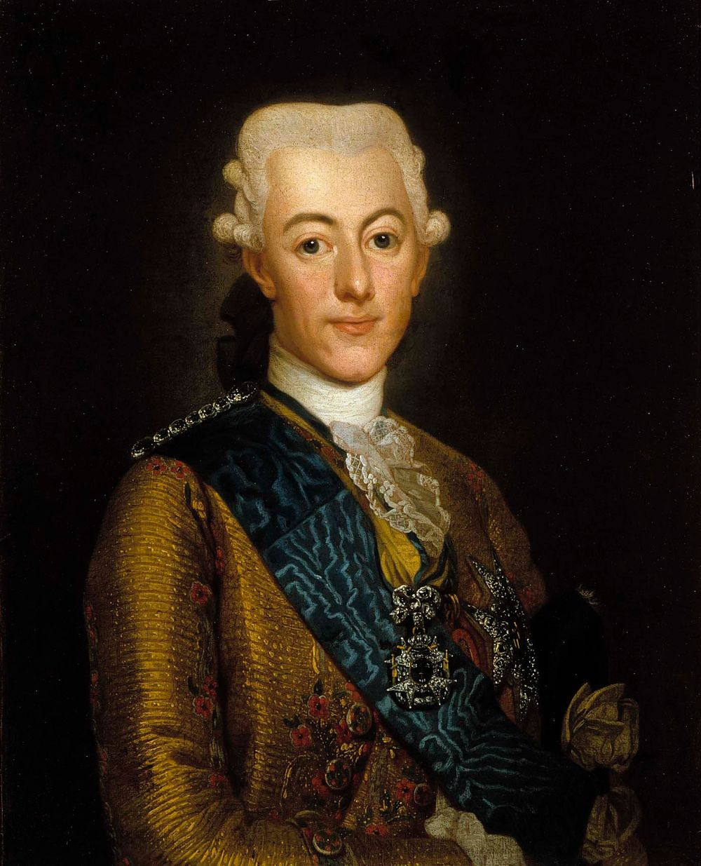
IV Kustavilainen aika
Kustaa sääti esim. uskonnonvapauslain ja teki Suomessakin uudistuksia, mutta hänen itsevaltainen hallintotapansa herätti närää
Kustaa aloitti 1788 sodan Venäjää vastaan. Sota päättyi 1790 ilman

Slide 6
IV Kustavilainen aika
Kustaa sääti esim. uskonnonvapauslain ja teki Suomessakin uudistuksia, mutta hänen itsevaltainen hallintotapansa herätti närää
Kustaa aloitti 1788 sodan Venäjää vastaan. Sota päättyi 1790 ilman

Slide 7
IV Kustavilainen aika
Rajamuutoksia
Sodan yhteydessä Anjalan liittokirja, jossa pieni ryhmä upseereita sanoutui irti kuninkaan sodasta
Kustaa III salamurhattiin 1792

